Slide 1
1인 가구를 위한 공동구매 및 정보 공유 커뮤니티 서비스
Community Service of Group Purchase and Information Sharing
for Single-Person Households
이예은 김규리 이해서 정은혜 안형태 오병우 (금오공과대학교 컴퓨터공학과)
Kumoh National Institute of Technology

Slide 2
INDEX
1
배경
2
시스템 구조
3
주요 기능
4
최종 결과물
5
기대효과

Slide 3
1인 가구를 위한 공동구매 및 정보 공유 커뮤니티 서비스
Kumoh National Institute of Technology
1
배경
1
1인 가구의 증가
2
배달료에 대한 부담
3
OTT 시장의 성장
1인 가구 대상 서비스에 대한 높은 수요
관련 정책 및 프로그램에 대한 정보 중요
1인 가구 특성상 비슷한 공감대의 사람들의 도움을 받아야 할 필요성 존재
자료: 행정안전부(2021)
대부분이 최소 주문 금액을 맞추기 위해 필요 이상으로 주문하는 실정
최근 인상된 배달료
1인 가구에게는 배달료가 큰 부담
자료: 쿠키뉴스 여론조사(2020)
최근 스마트폰과 5G 통신의 발달로 OTT 시장이 급성장 중
코로나 19로 인한 언택트 문화의 확산으로 소비 증가
자료: 한국소비자연맹 실태조사(2020)

Slide 4
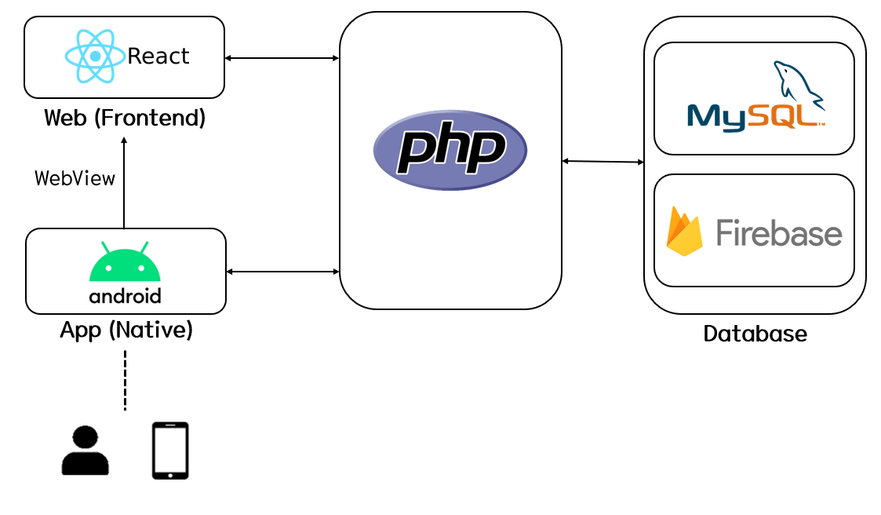
1인 가구를 위한 공동구매 및 정보 공유 커뮤니티 서비스
Kumoh National Institute of Technology
2
시스템 구조
[ 전체 시스템 구조 ]

Slide 5
1인 가구를 위한 공동구매 및 정보 공유 커뮤니티 서비스
Kumoh National Institute of Technology
3
주요 기능
사용자 인증
회원가입/로그인
사용자 동네 위치 설정
알림
댓글 및 답글 알림
채팅 알림
공과금 납부 알림
사용자 지원
FAQ

Slide 6
1인 가구를 위한 공동구매 및 정보 공유 커뮤니티 서비스
Kumoh National Institute of Technology
3
주요 기능
정책/생활백서 게시판
글 작성/수정/삭제
댓글 및 답글
좋아요
인기글 랭킹 시스템
공동구매/OTT 게시판
사용자 위치 기반 게시글 출력
글 작성/수정/삭제
댓글 및 답글
거래 참여
채팅

Slide 7
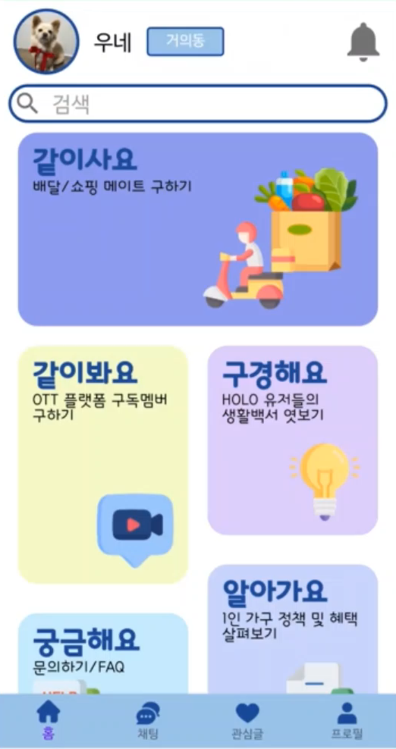
1인 가구를 위한 공동구매 및 정보 공유 커뮤니티 서비스
Kumoh National Institute of Technology
4
최종 결과물

Slide 8
1인 가구를 위한 공동구매 및 정보 공유 커뮤니티 서비스
Kumoh National Institute of Technology
5
기대효과
공동구매 지원으로 인한 배달 비용 부담 감소
구매처의 범위 확장시켜 더 많은 사용자의 수요 충족 가능
필요한 소비만 지출하여 개인의 경제적 부담 및 사회적 자원 낭비 감소
자유로운 커뮤니케이션 환경 마련
필요에 따라 게시판을 추가하여 지역기반 커뮤니티 활동 강화 가능

Slide 9
감사합니다

